Slide 1

模块2 性能测试执行
任务2.4.9 LoadRunner-场景设计

Slide 2
LoadRunner-场景设计
场景设计
Controller是LoadRunner的场景工具，用于创建和控制LoadRunner场景。由一个场景负责定义每个测试会话中发生的事件。它控制要模拟的用户数、这些用户执行的操作以及用于运行模拟场景的计算机。用户可以使用场景创建负载测试，来检查服务器的可靠性和承载能力。

Slide 3
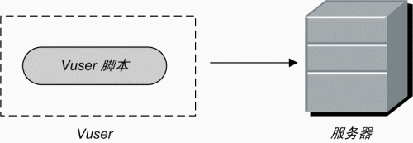
LoadRunner-场景设计
Controller
在Controller中，可以定义大量Vuser，通过直接向服务器提交输入在服务器上生成负载。Vuser不操作客户端应用程序，它们使用LoadRunner API函数访问服务器。这些API函数模拟实际应用程序的输入，如图所示。

Slide 4
LoadRunner-场景设计
Controller
Vuser不依赖客户端软件，即使尚未开发客户端软件，也可以使用Vuser测试服务器性能。由于Vuser没有用户界面，所需的系统资源也极少。这样就可以在单个工作站上运行大量的Vuser。
Controller控制器提供了手动场景和面向目标场景两种测试场景。一般情况下使用手动场景设计方法，因为能够更灵活地按照需求来设计场景模型，使场景能更好地接近用户的真实使用。面向目标场景则是测试性能是否能达到预期目标，在能力规划和能力验证的测试过程中经常使用到。

Slide 5
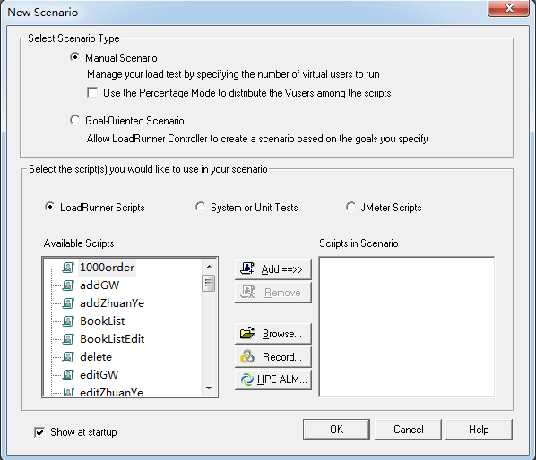
LoadRunner-场景设计
Controller
新建场景可以选择手动场景和面向目标场景两种设计模式。
New Scenario对话框如图所示。

Slide 6
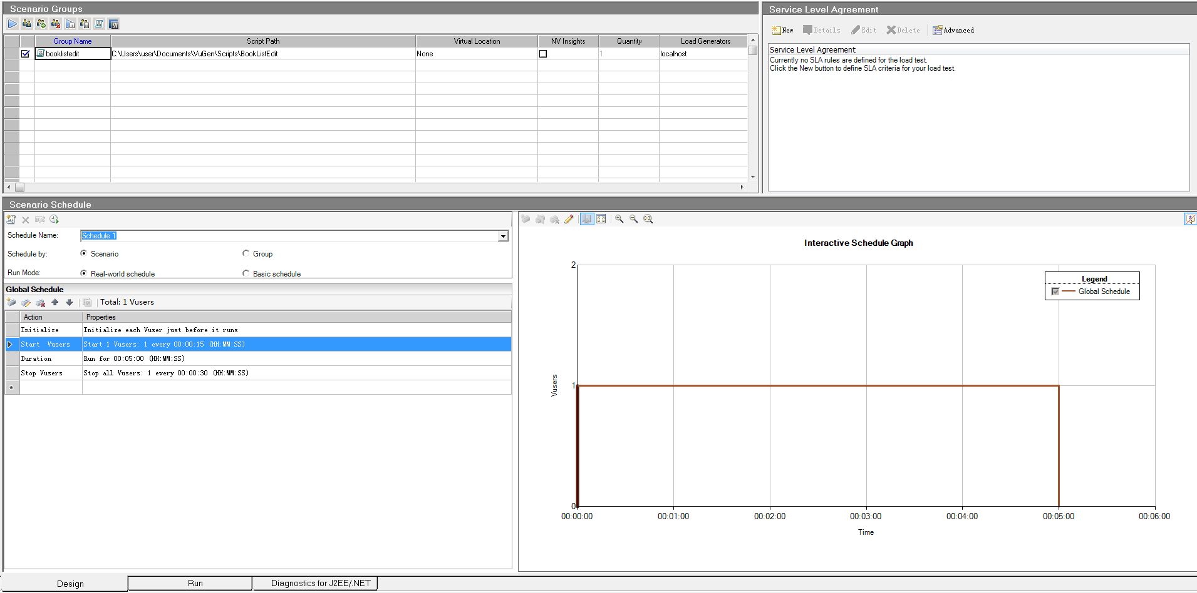
LoadRunner-场景设计
Controller
手动场景如图所示。

Slide 7
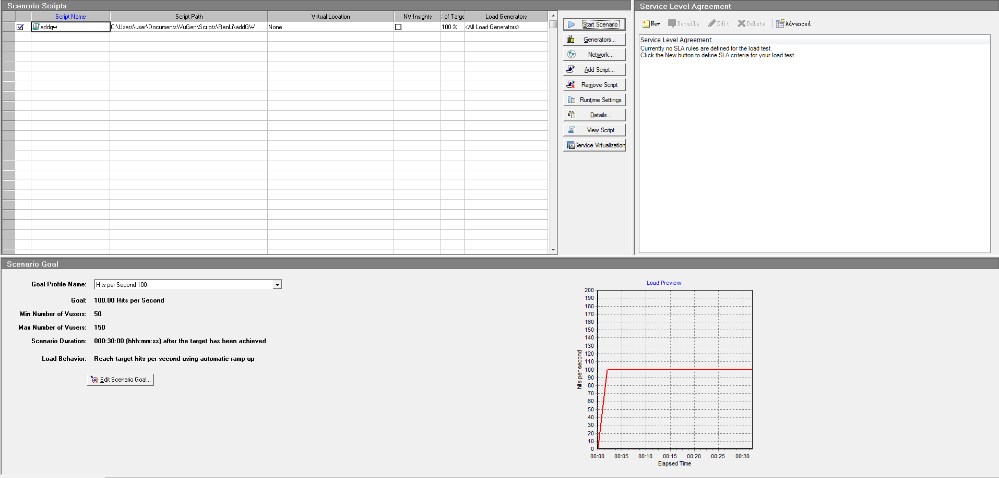
LoadRunner-场景设计
Controller
面向目标场景如图所示。

Slide 8
感谢观看

